Slide 1

Squad 2
Projeto em Grupo - M3
Banco de Dados Resilia

Slide 2





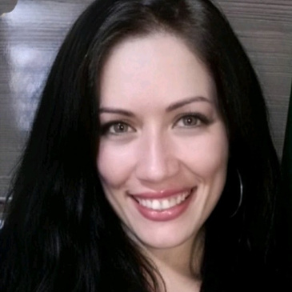
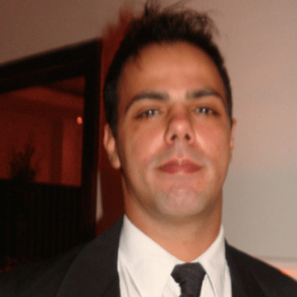
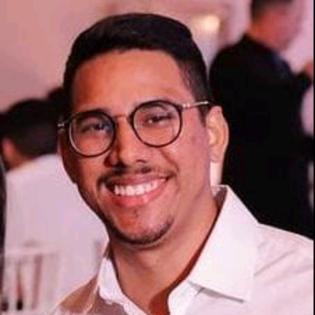


Squad do projeto
Gustavo Daher
Marcos Retondar
Jaqueline Cunha
Thiago Chechia
Denyson Brito
Pessoa
Co-Facilitadora
Pessoa Gestora do conhecimento
Pessoa Gestora de gente e Engajamento
Pessoa Colaboradora I
Pessoa Colaboradora II

Slide 3


Proposta
Nosso time foi escalado pela Resilia Educacao para modernizar o processo de armazenamento de dados e construção para melhoria no gerenciamento da estrutura de ensino da empresa.

Slide 4



Objetivos
1.
2.
3.
4.
5.
Selecionar a quantidade total de estudantes cadastrados no banco
Selecionar quais pessoas facilitadoras atuam em mais de uma turma
Criar uma view que selecione a porcentagem de estudantes com status de evasão agrupados por turma
Criar um trigger para ser disparado quando o atributo status de um estudante for atualizado e inserir um novo dado em uma tabela de log.
Retornar à empresa parceira, quais alunos que ainda não concluiram o ensino médio por turma, para realizarem um sorteio de 5 bolsas de estudos (EJA - ENSINO MÉDIO) para cada turma.

Slide 5

Organização do Projeto
Trello
Wattsapp
Discord
PgAdmin
Github
Definimos as funções e nos organizamos pelo Trello
Mantemos a equipe informada
e trocamos idéias para o projeto utilizando o wattsapp
Pelo Discord nos reunimos e testamos os códigos, assim fazendo as mudanças necssárias
Executamos e testamos o projeto proposto pelo PgAdmim
Criamos o Repositório no GitHub e fomos subindo o projeto conforme ele ia evoluindo até ser concluido

Slide 6
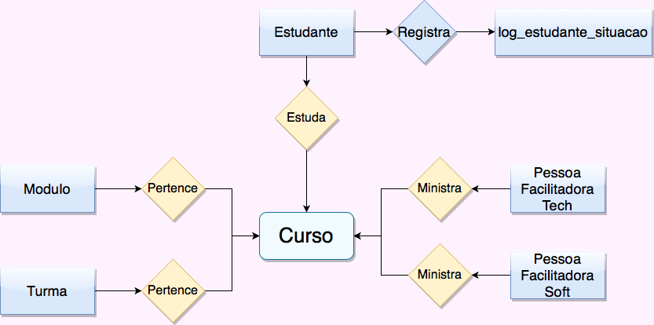
Diagrama Conceitual

Slide 7


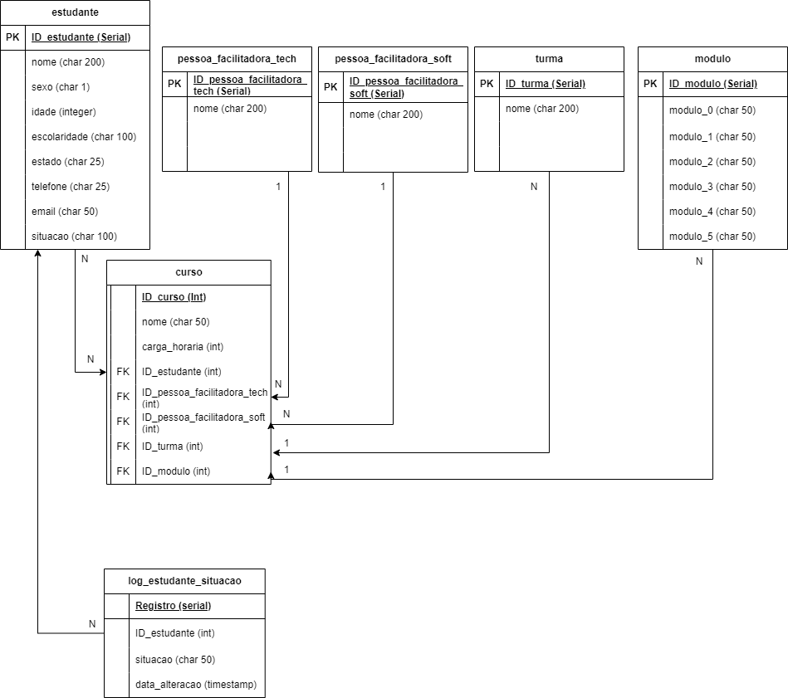
Diagrama Lógico

Slide 8

Demonstração do Projeto

Slide 9




Resultados Obtidos
Número total de alunos
Facilitadores que atuam em mais de uma turma
Retorna a quantidade total de estudantes cadastrados no banco de alunos da instituição.
Acesso rápido as pessoas facilitadoras que atuam em mais de uma turma.
%
Porcentagem de evasão por turmas
Cadastro atualizado
Bolsa de estudos
Fácil visualização da porcentagem de estudantes com status de evasão agrupados por turma.
Ao inserir um novo dado no login do estudante, imediatamente seu status é atualizado.
Retornamos à empresa parceira, quais alunos que ainda não concluiram o ensino médio por turma, para o sorteio de uma bolsa de estudos do EJA - para a conclusão do mesmo.

Slide 10

Desafios e aprendizados
DESAFIOS
APRENDIZADOS
GESTÃO DO TEMPO
UNIÃO
ASSUMIR MAIS TAREFAS
COMPROMISSO
DISTRIBUIR TAREFAS
CONFIAR NOS COLEGAS DE SQUAD

Slide 11

Contatos
Gustavo Daher
https://www.linkedin.com/in/gustavo-daher-/
Marcos Retondar
Caso tenha alguma dúvida ou sugestões de melhorias, nosso repositório do projeto se encontra no Github:
https://www.linkedin.com/in/marcos-retondar/
Jaqueline Cunha
https://github.com/denysonbrito/Projeto_modulo3_Banco_de_dados
https://www.linkedin.com/in/jaqueline-data-analitics
Thiago Chechia
https://www.linkedin.com/in/thiagochechia/
Denyson Brito
https://www.linkedin.com/in/denyson-analista-de-dados/

Slide 12

Agradecimentos!
Agradecemos a todos os colegas e facilitadores presentes na apresentação e a todos os que colaboraram com ele, e esperamos que a nossa solução, possa contribuir para a realização dos objetivos da Resilia, e assim juntos, podemos capacitar a América Latina para o século XXI, e fazer a diferença na vida de inúmeras pessoas!.
Obrigado a todos!

